Slide 1
C5-G
岳宗翰

Slide 2
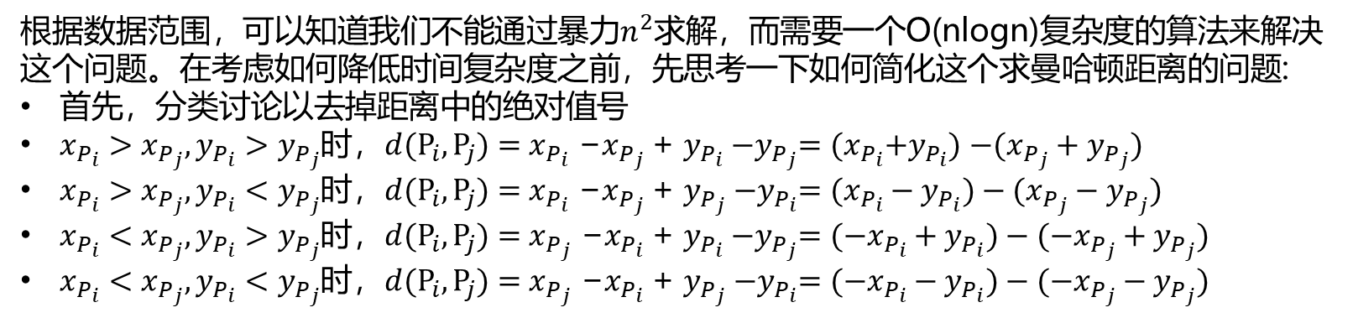
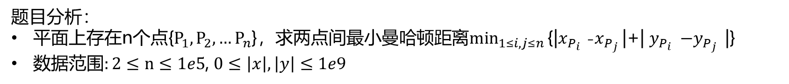
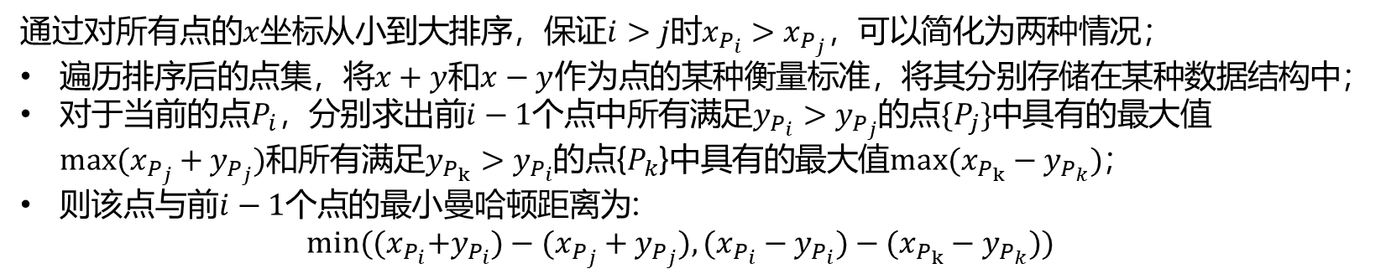
题目分析：
平面上存在n个点{$P_{1},P_{2},…$ $P_{n}$}，求两点间最小曼哈顿距离$\min_{1≤i,j≤n}{\text{\{|}x_{P_{i}}\text{ -}x_{P_{j}} \text{|+|} y_{P_{i}} {−y}_{P_{j}} \text{|\}}}$
数据范围$:2≤n≤1e5$, $0≤\left|x\right|,\left|y\right|≤1e9$
根据数据范围，可以知道我们不能通过暴力$n^{2}$求解，而需要一个O(nlogn)复杂度的算法来解决这个问题。在考虑如何降低时间复杂度之前，先思考一下如何简化这个求曼哈顿距离的问题:
首先，分类讨论以去掉距离中的绝对值号
$x_{P_{i}}>x_{P_{j}},y_{P_{i}}>y_{P_{j}}$时，$d(P_{i},P_{j})=$ $x_{P_{i}}\text{ −}x_{P_{j}} \text{+} y_{P_{i}} {−y}_{P_{j}}=(x_{P_{i}}\text{+}y_{P_{i}})$ $−(x_{P_{j}}+y_{P_{j}})$
$x_{P_{i}}>x_{P_{j}},y_{P_{i}}<y_{P_{j}}$时，$d(P_{i},P_{j})=$ $x_{P_{i}}\text{ −}x_{P_{j}} \text{+} y_{P_{j}} {−y}_{P_{i}}=(x_{P_{i}}−y_{P_{i}})−(x_{P_{j}}−y_{P_{j}})$
$x_{P_{i}}<x_{P_{j}},y_{P_{i}}>y_{P_{j}}$时，$d(P_{i},P_{j})=$ $x_{P_{j}}\text{ −}x_{P_{i}} \text{+} y_{P_{i}} {−y}_{P_{j}}=({−x}_{P_{i}}+y_{P_{i}})−(−x_{P_{j}}+y_{P_{j}})$
$x_{P_{i}}<x_{P_{j}},y_{P_{i}}<y_{P_{j}}$时，$d(P_{i},P_{j})=$ $x_{P_{j}}\text{ −}x_{P_{i}} \text{+} y_{P_{j}} {−y}_{P_{i}}=(−x_{P_{i}}−y_{P_{i}})−(−x_{P_{j}}−y_{P_{j}})$
通过对所有点的$x$坐标从小到大排序，保证$i>j$时$x_{P_{i}}>x_{P_{j}}，$可以简化为两种情况；
遍历排序后的点集，将$x+y$和$x−y$作为点的某种衡量标准，将其分别存储在某种数据结构中；
对于当前的点$P_{i}，$分别求出前$i−1$个点中所有满足$y_{P_{i}}>y_{P_{j}}$的点$\{P_{j}\}$中具有的最大值$max⁡(x_{P_{j}}+y_{P_{j}})$和所有满足$y_{P_{k}}>y_{P_{i}}$的点{$P_{k}$}中具有的最大值$max⁡(x_{P_{k}}−y_{P_{k}})$；
则该点与前$i−1$个点的最小曼哈顿距离为:
$$min⁡((x_{P_{i}}\text{+}y_{P_{i}})−(x_{P_{j}}+y_{P_{j}}),(x_{P_{i}}−y_{P_{i}})−(x_{P_{k}}−y_{P_{k}}))$$
如何实现在O(logn)的时间内查询上述区间中的最大值$max⁡(x_{P_{j}}+y_{P_{j}})$和$max⁡(x_{P_{k}}−y_{P_{k}})$？

Slide 3
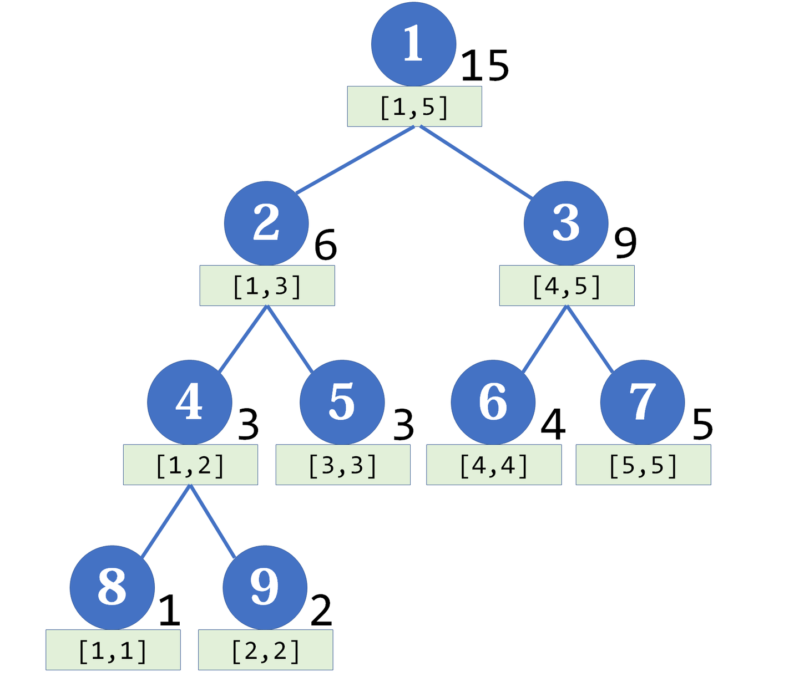
线段树Segment Tree：
如图所示，将一个数组分为左右两个区段，再对两个子节点进行二分直到区间长度为1，每个节点可以记录其区间范围和某些特征；对于每个节点的编号和堆类似，构成一颗完全二叉树；
例如，可以在每个节点上记录其所对应区间的和，则父节点的值等于两个子节点值的和；同理也可以用于维护区间最大值；
和树状数组类似，线段树支持在O(logn)的时间内进行修改和查询操作，但和树状数组相比，线段树还支持区间修改，功能更加全面(树状数组能做的线段树都能做，但线段树能做的更多，虽然写起来也麻烦的多)；
实现线段树的函数：
update() 通过子节点对父节点进行更新；
change() 对指定区间进行修改；
query() 查询指定区间的某一特征；
pushdown() 在查询区间时，将父节点的更新传递到子节点上

Slide 4
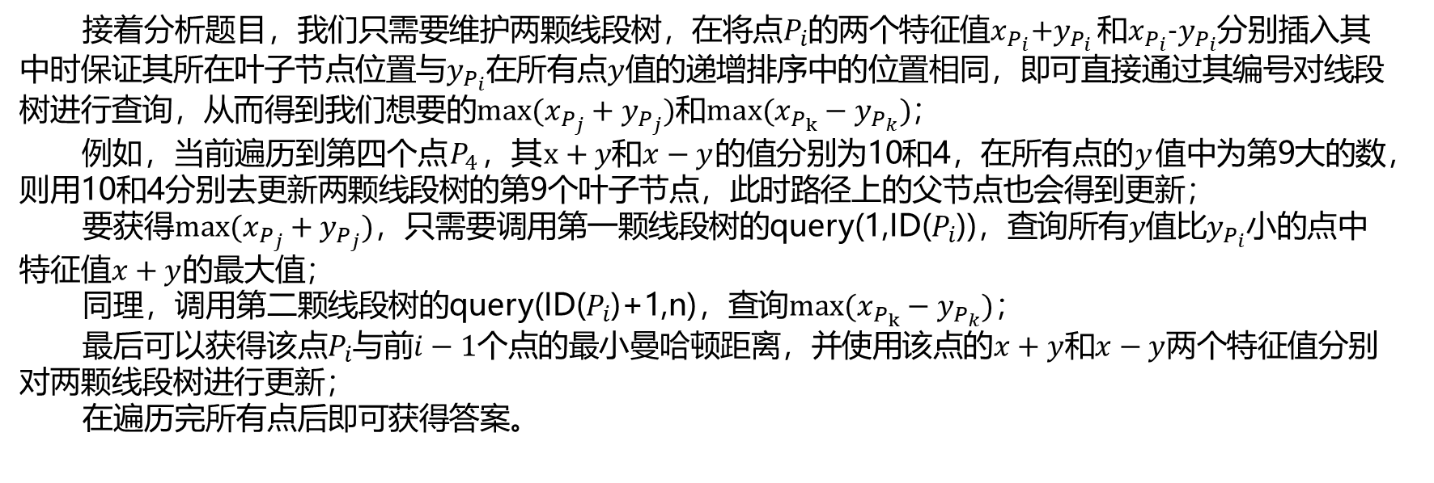
接着分析题目，我们只需要维护两颗线段树，在将点$P_{i}$的两个特征值$x_{P_{i}}\text{+}y_{P_{i}}$ 和$x_{P_{i}}\text{-}y_{P_{i}}$分别插入其中时保证其所在叶子节点位置与$y_{P_{i}}$在所有点$y$值的递增排序中的位置相同，即可直接通过其编号对线段树进行查询，从而得到我们想要的$max⁡(x_{P_{j}}+y_{P_{j}})$和$max⁡(x_{P_{k}}−y_{P_{k}})$；
例如，当前遍历到第四个点$P_{4}$，其$x+y和x−y$的值分别为10和4，在所有点的$y$值中为第9大的数，则用10和4分别去更新两颗线段树的第9个叶子节点，此时路径上的父节点也会得到更新；
要获得$max⁡(x_{P_{j}}+y_{P_{j}})$，只需要调用第一颗线段树的query(1,ID($P_{i}$))，查询所有$y值$比$y_{P_{i}}$小的点中特征值$x+y$的最大值；
同理，调用第二颗线段树的query(ID($P_{i}$)+1,n)，查询$max⁡(x_{P_{k}}−y_{P_{k}})；$
最后可以获得该点$P_{i}$与前$i−1$个点的最小曼哈顿距离，并使用该点的$x+y$和$x−y$两个特征值分别对两颗线段树进行更新；
在遍历完所有点后即可获得答案。
多提一句，要实现对所有点的$y$值进行编号，可以在对$y$值排序后用map这一数据结构进行存储，和java里的map类似但使用更方便。例如使用名称为“ID”的map存储，要获得$y$值为20的点对应编号，直接使用ID[20]即可

Slide 5
#include<vector>
#include<iostream>
#include<stdio.h>
#include<algorithm>
#include<map>
#include<numeric>
using namespace std;
const long long inf = 1e18;
const int N = 4e5 + 5;
vector<long long> seg1(N), tag1(N);
vector<long long> seg2(N), tag2(N);
void pushdown(int l, int r, int id, vector<long long> &seg,
vector<long long> &tag) {
int m = l + (r - l) / 2;
if (l != r && tag[id]) {
tag[2 * id] = max(tag[2 * id], tag[id]);
tag[2 * id + 1] = max(tag[2 * id + 1], tag[id]);
seg[2 * id] = max(seg[2 * id], tag[id]);
seg[2 * id + 1] = max(seg[2 * id + 1], tag[id]);
tag[id] = -inf;
}
}
void modify(int ll, int rr, int l, int r, int id, long long val,
vector<long long> &seg, vector<long long> &tag) {
if (ll <= l && r <= rr) {
tag[id] = max(tag[id], val);
seg[id] = max(tag[id], val);
return;
}
int m = l + (r - l) / 2;
pushdown(l, r, id, seg, tag);
if (ll <= m) modify(ll, rr, l, m, 2 * id, val, seg, tag);
if (m < rr) modify(ll, rr, m + 1, r, 2 * id + 1, val, seg, tag);
seg[id] = max(seg[2 * id], seg[2 * id + 1]);
}
long long get(int ll, int rr, int l, int r, int id, vector<long long> &seg,
vector<long long> &tag) {
if (ll <= l && r <= rr) return seg[id];
int m = l + (r - l) / 2;
long long ret = -inf;
pushdown(l, r, id, seg, tag);
if (ll <= m) ret = max(ret, get(ll, rr, l, m, 2 * id, seg, tag));
if (m < rr) ret = max(ret, get(ll, rr, m + 1, r, 2 * id + 1, seg, tag));
return ret;
}
int main() {
ios::sync_with_stdio(false);
cin.tie(0);
int tt;
cin >> tt;
while (tt--) {
int n;
cin >> n;
for (int i = 0; i <= 4 * n + 1; i++) {
seg1[i] = tag1[i] = -inf;
seg2[i] = tag2[i] = -inf;
}
vector<pair<int, int>> p(n);
vector<int> py(n);
for (int i = 0; i < n; i++) {
cin >> p[i].first >> p[i].second;
py[i] = p[i].second;
}
sort(py.begin(), py.end());
map<int, int> id;
for (int i = 0; i < n; i++) {
id[py[i]] = i + 1;
}
vector<int> order(n);
iota(order.begin(), order.end(), 0);
sort(order.begin(), order.end(), [&](int u, int v) {
return p[u] < p[v];
});
long long ans = inf;
for (int i : order) {
long long x = p[i].first, y = p[i].second;
int od = id[y];
long long d = get(1, od, 1, n, 1, seg1, tag1);
ans = min(ans, x + y - d);
d = od + 1 <= n ? get(od + 1, n, 1, n, 1, seg2, tag2) : -inf;
ans = min(ans, x - y - d);
modify(od, od, 1, n, 1, x + y, seg1, tag1);
modify(od, od, 1, n, 1, x - y, seg2, tag2);
}
cout << ans << '\n';
}
return 0;
}
最后附上标程代码

